Slide 1
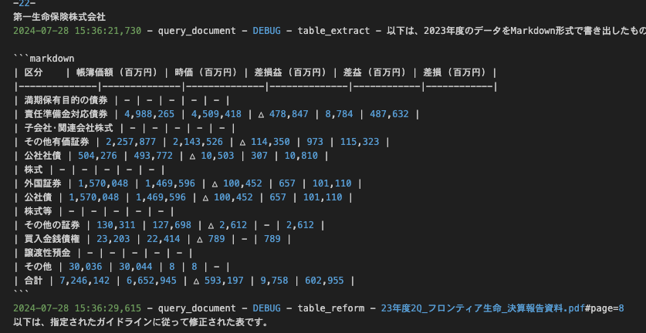
投資行動/key1/第一フロンティア
表の下部が入っていない

Slide 2
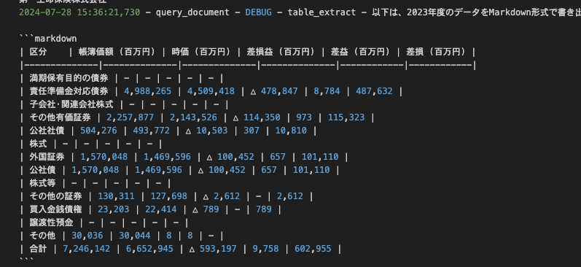
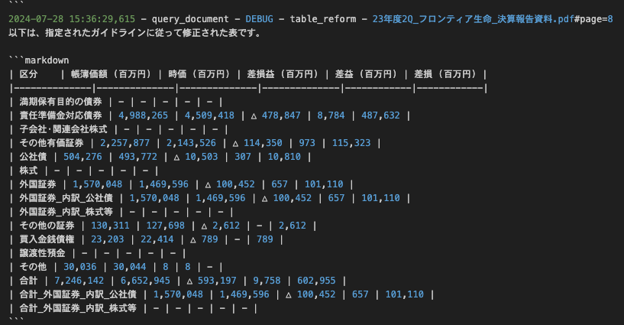
投資行動/key2/第一フロンティア
表の下部が入っていない

Slide 3
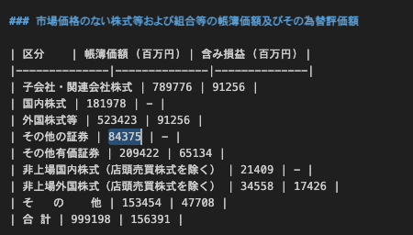
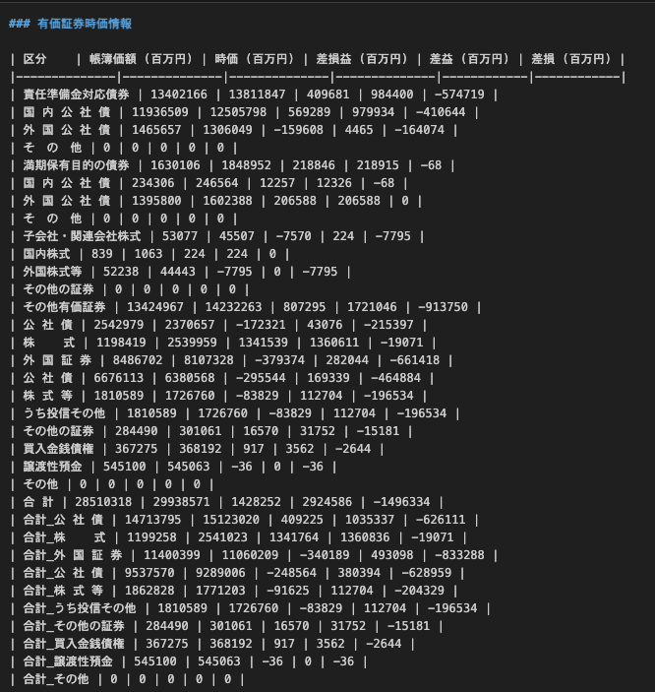
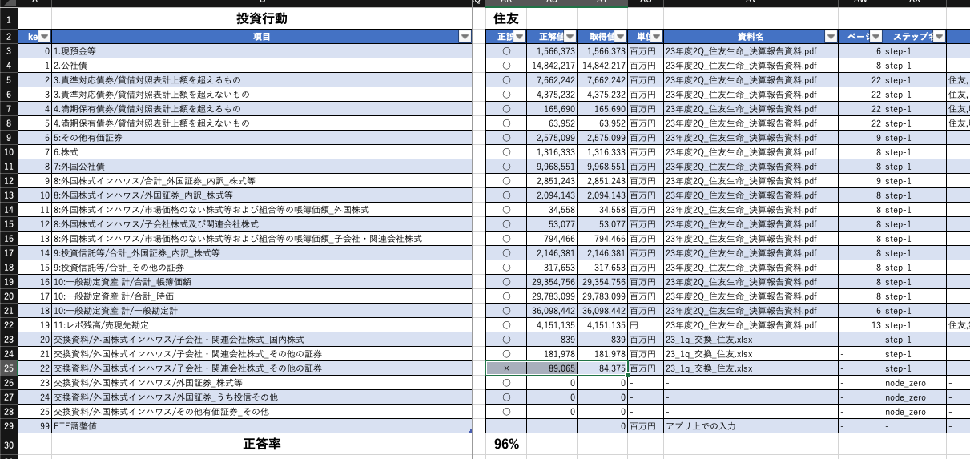
投資行動/key22/住友生命の交換資料
正解値の89065が交換資料中にない
(交換資料から取得する値について.xlsx 参照)

Slide 4
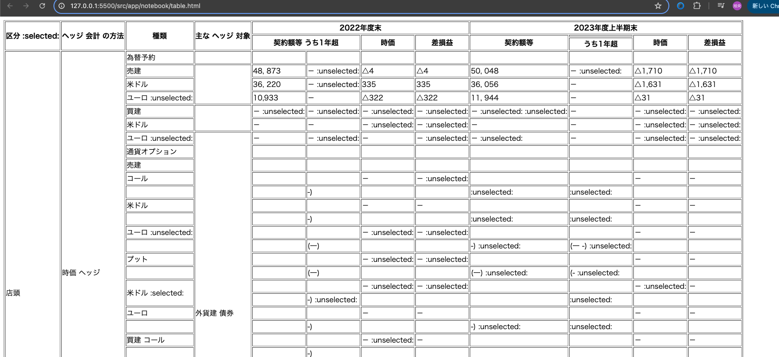
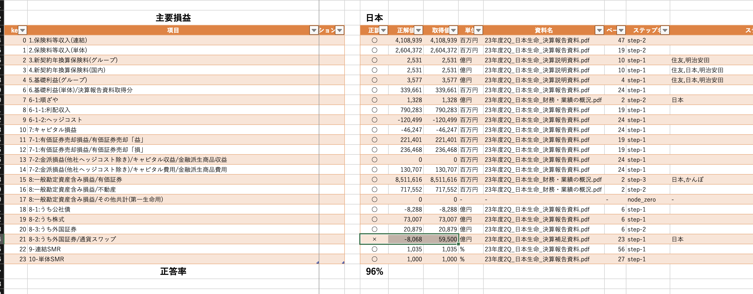
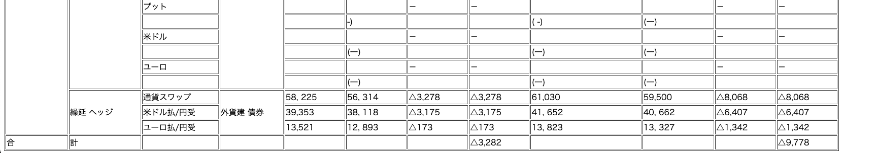
主要損益/key21
表の取得値が一つ隣にずれるやつ

